Slide 1

Μαθαίνω να σκέφτομαι όπως ένας υπολογιστής!

Slide 2




Σήμερα θα ανακαλύψουμε έναν μαγικό τρόπο σκέψης! Θα μάθουμε πώς λύνουν τα προβλήματα οι υπολογιστές… και πώς μπορούμε να το κάνουμε κι εμείς!

Slide 3
1️⃣ Κοιτάζω το πρόγραμμα της επόμενης μέρας. 2️⃣ Βάζω τα βιβλία και τα τετράδια που χρειάζομαι. 3️⃣ Προσθέτω την κασετίνα μου. 4️⃣ Βάζω παγουρίνο και φαγητό στη σωστή θήκη. 5️⃣ Κάνω έναν γρήγορο έλεγχο και κλείνω την τσάντα
Πώς οργανώνω τη σχολική μου τσάντα;
1️⃣ Παίρνω δύο φέτες ψωμί. 2️⃣ Βάζω το τυρί. 3️⃣ Βάζω το ζαμπόν (ή ό,τι μου αρέσει). 4️⃣ Κλείνω το τοστ με τη δεύτερη φέτα ψωμί. 5️⃣ Το βάζω στην τοστιέρα και το ψήνω
Πως φτιάχνω το τοστ που μου αρέσει;

Slide 4

Τι είναι υπολογιστική σκέψη
Η υπολογιστική σκέψη είναι ένας τρόπος σκέψης
που μας βοηθά να λύνουμε προβλήματα
με λογικό, οργανωμένο και συστηματικό τρόπο,
όπως θα το έκανε ένας υπολογιστής —
αλλά χωρίς να χρειάζεται να είμαστε προγραμματιστές.

Slide 5
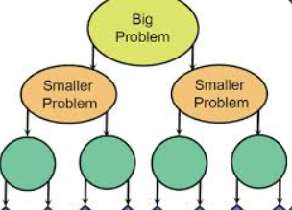
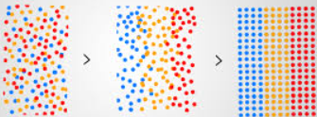
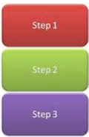

Τα 4 βήματα της υπολογιστικής σκέψη
Σπάω το πρόβλημα σε μικρότερα κομμάτια.
Ψάχνω μοτίβα — δηλαδή τι επαναλαμβάνεται ή τι μοιάζει.
Δημιουργώ κανόνες ή βήματα (αλγορίθμους) για να λύσω το πρόβλημα.
Σκέφτομαι αφαιρετικά — δηλαδή εστιάζω στα σημαντικά στοιχεία και αγνοώ τις λεπτομέρειες που δεν χρειάζονται.

Slide 6
Παράδειγμα: Θέλω να φτιάξω μια τουρτα
Σπας το πρόβλημα —τη χωρίζω σε βήματα: υλικά, ζύμωμα, ψήσιμο, διακόσμηση.
Ψάχνεις μοτίβα — Θυμάμαι ότι μοιάζει με τη διαδικασία του κέικ που ξέρω ήδη.
Φτιάχνεις κανόνα — Φτιάχνω συνταγή με βήματα (αλγόριθμος).
Αφαιρείς λεπτομέρειες — Δεν με νοιάζουν άσχετες λεπτομέρειες (π.χ. το χρώμα του μπολ).
Αυτό είναι υπολογιστική σκέψη
σκέφτομαι βήμα-βήμα, λογικά τον τρόπο να λύσω κάτι

